Slide 1
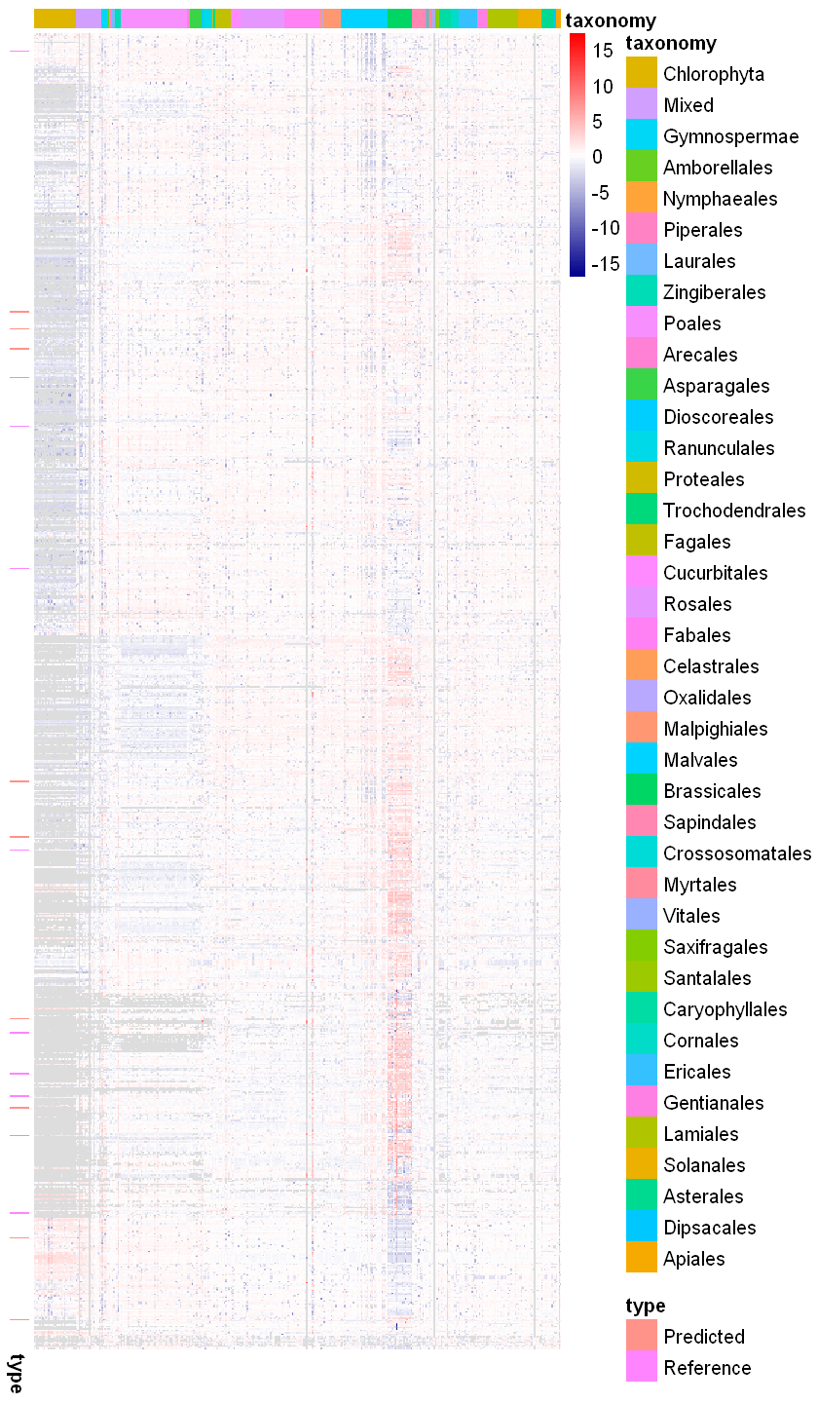
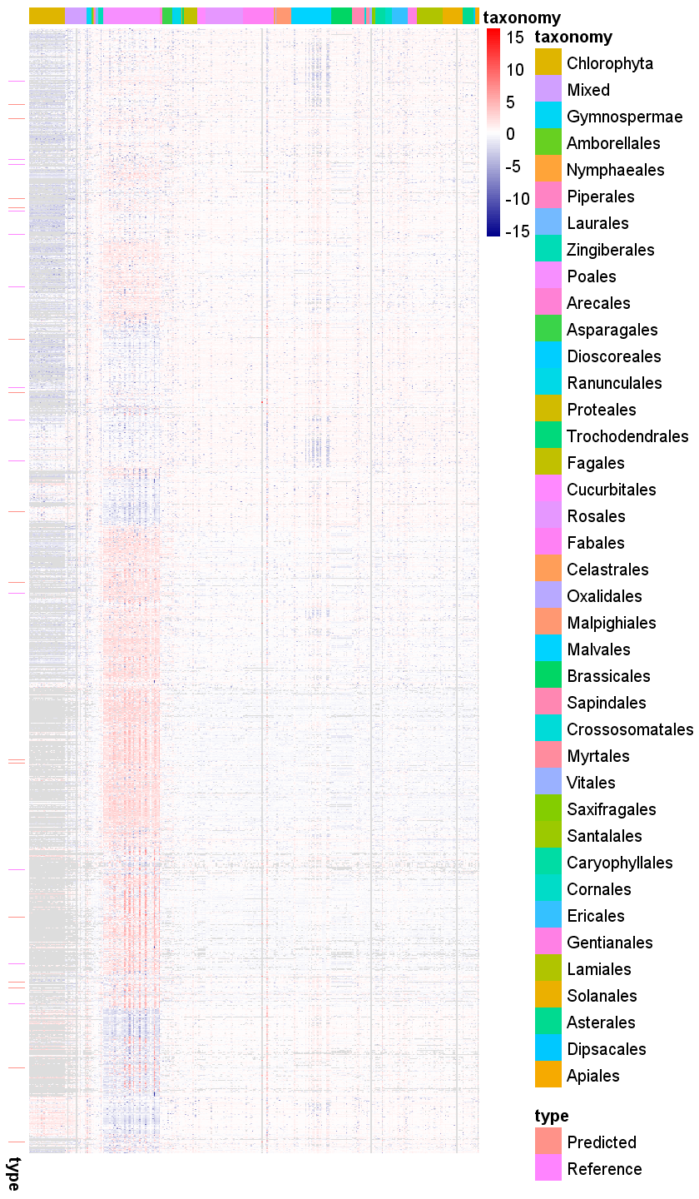
A
B
Arabidopsis thaliana
Oryza sativa
Fig. S1

